Slide 1
Kommasetzung:
Infinitivsatz 1
Micaela Grohé Lern-Fair

Slide 2
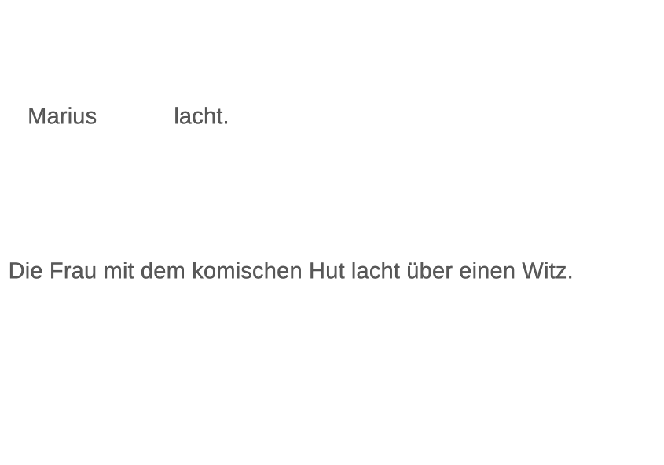



Wiederholung
Hauptsatz

Slide 3
Regeln Hauptsatz
Ein Hauptsatz kann allein stehen.
Oft steht am Punkt am Ende.
Der einfachste Hauptsatz besteht aus 1.Subjekt + 2.Prädikat.
Beide Satzglieder können aus mehreren Wörtern bestehen.

Slide 4
Übung Hauptsatz
Verlängert gemeinsam diesen Hauptsatz durch möglichst viele Wörter.
AlaaEdin spielt.

Slide 5
Wiederholung Nebensatz
Welche Nebensätze kennt ihr?
Welche Konjunktionen können am Anfang eines Nebensatzes stehen?

Slide 6
Regeln
Nebensatz
In Nebensätzen steht das Prädikat am Ende.
Nebensätze brauchen einen Hauptsatz.
Als Verbindung zwischen HS und NS dienen Konjunktionen.
Ausnahmen:
Relativsatz
indirekter Fragesatz
Erweiterter Infinitiv

Slide 7
Übung Nebensatz
Erfinde möglichst viele Nebensätze zu diesem Hauptsatz.
AlaaEdin spielt,

Slide 8
Infinitiv
Der Infinitiv ist eine Form des Verbs:
die Grundform mit der Endung –en
Beispiele:
lachen, laufen, lieben, mögen, fragen, schlafen

Slide 9
Infinitiv mit „zu“
Die Nebensatzart, um die es hier geht, enthält
vor dem Verb im Inifinitiv die Präposition „zu“.
Beispiele:
zu schlafen, zu träumen, zu fahren, zu lärmen

Slide 10
Erweiterter Infinitiv mit “zu“
Ein Komma muss nur gesetzt werden,
wenn der Infinitiv mit „zu“ erweitert ist,
also Wörter davor stehen, die dazugehören (Objekt).
Beispiele:
..., den Bus noch zu erreichen.
..., das Essen zu kochen.
..., die Hausaufgaben zu machen.

Slide 11
Übung Kommasetzung
Setze die Kommas zwischen Hauptsatz und Infinitivsatz.
Es war ganz einfach nach dem Weg zu fragen.
Wir gaben uns Mühe gut zu argumentieren.
Am Montag hast du noch Zeit die Tasche zu packen.
In heißen Ländern ist es für Männer normal Kleider zu tragen.
Donnerstags freue ich mich darauf euch zu sehen.

Slide 12
Lösung Kommasetzung
Setze die Kommas zwischen Hauptsatz und Infinitivsatz.
Es war ganz einfach,
nach dem Weg zu fragen.
Wir gaben uns Mühe,
gut zu argumentieren.
Am Montag hast du noch Zeit,
die Tasche zu packen.
In heißen Ländern ist es für Männer normal,
Kleider zu tragen.
Donnerstags freue ich mich darauf,
euch zu sehen.

Slide 13
Übung
Herausforderung
Komma oder kein Komma?
Der Mann wusste nichts zu sagen.
Nora bat ihn zu helfen.
Jakob bat ihm zu helfen.
Die Schüler baten ihn etwas zu sagen.
Der Arbeiter bat ihm Bescheid zu sagen.
Der Arbeiter bat ihn Bescheid zu sagen.

Slide 14
Lösung
Herausforderung
Komma oder kein Komma?
Der Mann wusste nichts zu sagen. → keine Erweiterung = kein ,
Nora bat ihn zu helfen. → keine Erweiterung = kein Komma
Jakob bat ihm zu helfen. → keine Erweiterung = kein Komma
Die Schüler baten ihn, etwas zu sagen.
Der Arbeiter bat, ihm Bescheid zu sagen.
Der Arbeiter bat ihn, Bescheid zu sagen.

Slide 15
Ergebnis
Sammelt im Chat alle Regeln, die ihr heute gelernt bzw. im Kopf behalten habt.

Slide 16
Diktat?
Sumit versuchte, (HS)
schnell einzuschlafen,
aber sie drehte sich von einer Seite auf die andere.
Sie dachte darüber nach, (HS)
ob sie in der nächsten Woche am Schwimmwettbewerb teilnehmen würde.
Als der Schlaf kam,
träumte sie, (HS)
wie sie sehr schnell durch grünes Wasser schwamm.
Sobald sie auftauchte,
jubelten alle, (HS)
weil sie die Erste war.

Slide 17
Und Tschüss!
micaela.grohe@lern-fair.de (Mail-Adresse)
www.mgrohee.de (Website)
Donnerstag nach Ostern geht es noch einmal um den Infinitivsatz.

